Slide 1
ⵜⴰⴳⵔⵓⵎⵎⴰ ⵏ ⵜⵏⵎⵍⴰ ⵙⵉⴷⵉ ⴱⵓⵄⴱⴱⴰⴷ
مجموعة مدارس سيدي بوعباد
اللــغــة العــربــيـــة
الــتـعـلـيـم عـــن بـــعـــد بالمركزية
الــمســتــوى الـــثـــالــــث
1
إعـــداد :
ذ. أنــس الـبـلـغـيـتـي
الـــتــربـــيــة الإســـلاميــة
2
الــتــربية الــتشـكيـلـيـة
3

Slide 2
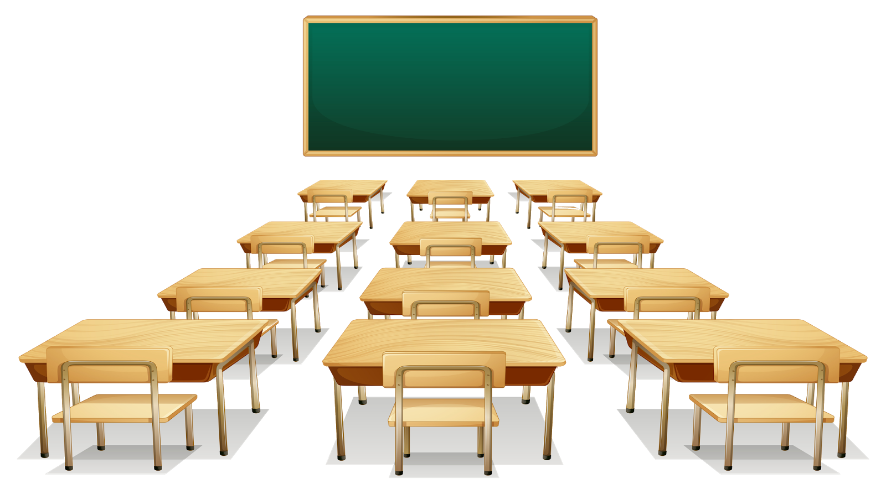
اللــغـــــة
الـعـربــيـــة

Slide 3
مـــكـــون التــطبيقـات الكتابية
مـــكـــون الإمـــــلاء
مـــكـــون التــعــبير الكتابي

Slide 4
أَضَـعُ كُـلَّ كَـلِـمَـةٍ مِـنَ الْـكَـلِـماتِ الآتِـيَـةِ فــي الْخــانَـةِ الْـمُـناسِبَةِ في الِجَدْوَلِ:
خَـرَجَ – إلـى – مَـدْرَسَـةٌ – ذَهَـبَ – تَـحْـتَ – سـاحَـةٌ
مـــكـــون التــطبيقـات الكتابية
حَــرْفٌ | فِــعْــلٌ | إسْــمٌ

Slide 5
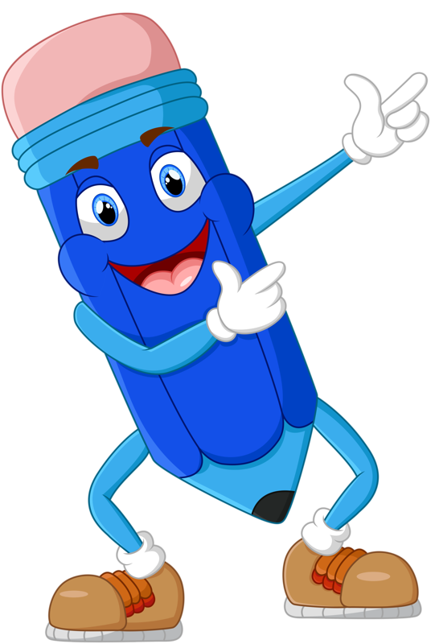
مـــكـــون التــطبيقـات الكتابية
1 أصِـلُ بِـخَـطٍّ كُـلَّ جُمْلَةٍ بِما يُناسِب :
- غَسَلَ أَحْمَدُ يَدَيْهِ  جُمْلَةٌ إِسْمِيَّةٌ
- الْمَنْزِلُ نَـظيفٌ  جُمْلَةٌ فِعْلِيَّةٌ
3 أُرَكِّـبُ جُـمَلاً حَسَبَ الْمَطْلوبِ:
................................. (جُمْلَةٌ فِعْلِيَّةٌ).
................................. (جُمْلَةٌ إِسْمِيَّةٌ).
................................. (جُمْلَةٌ إِسْمِيَّةٌ).
................................. (جُمْلَةٌ فِعْلِيَّةٌ).
2 أَمْـلأٌ الْـفـراغَ بِـمـا يُنـاسِـبُ:
الْــعِـلْـمُ ............. ( خَـبَـرٌ).
............ مُـفيــدَةٌ ( مُبْـتَدَأٌ).
الْـمُـمَرِّضَةُ ........ ( خَـبَـرٌ).
.......... سَـريـعَـةٌ ( مُـبْـتَدَأٌ).

Slide 6
مـــكـــون التــطبيقـات الكتابية
أُصَرِّفُ في الماضي حَسَبَ الضَّمائِر: أُصَرِّفُ في المُضـارِعِ حَسَبَ الضَّمائِر:
قَرَأَ القِصَّةَ في الْمَنْزِلٍ, - أَلِـجُ قـاعَـةَ الْـفَـحْـصِ.
أنتَ ............................................ - أنتما ..........................................
أنتِ ............................................ - هـمـا ..........................................
هو ............................................. - أنتم ...........................................
هي ............................................ - أنتن ............................................

Slide 7
مـــكـــون التــطبيقـات الكتابية
2 أَمْلأ الْفَراغَ بِمـا يُنـاسِبُ:
نَبَّهَ ............. الْمُتَعَلِّمينَ.
عَـقَّـمَـتِ الأُمًّ ...............
........... سَعيدُ الْـوَرْدَةَ.
1 أَشْكَلُ اخِرَ الْفاعِلِ وَالْمَفْعولِ بهِ بِمـا يُنـاسِبُ:
سَـأَلَ الأُسْـتـاذ مَـجـيـدا.
فَـتَـحَ سَـمـيـر الصُّـنْـبـور.
دَرَّسَ الأُسْـتـاذ الدَّرْس عَـنْ بُـعْـدٍ.
3 أَمْلأُ الْجَدْوَلَ بِمـا يُنـاسِبُ:
الْمَفعول به | االْـفــاعِـل | االْـفٍــعــل | االْجُــمــل
 |  |  | نَظَّفَ أَحْمَدُ التُّفـاحَـةَ.
 |  |  | كَتَبْتُ الْقِصَّةَ.

Slide 8
مـــكـــون التــطبيقـات الكتابية
1 أَصٍلُ بِخَطٍّ كُلَّ جُمْلَةٍ بِما يُناسِبُ:
عَـقَّـمْـتُ الْمَنْزِلَ - فـاعِلٌ ظاهِرٌ
قَرَأ الْوَلَدُ - فـاعِلٌ ضَميرٌ
3 أدْخِـلُ النَّـواسِخَ الْفِعْلِيَّةَ عَـلى الْجُمَلَ التَّالِيَةِ:
السَّماءُ غـائِمَةٌ ( كانت)
........................................
الْمَنْزِلُ نَظـيـفٌ ( أَصْبَحَ)
......................................
الْمَريضُ مُتَاَلّْمٌ ( بَــاتَ)
......................................
الْكَذِبُ نـافِــعٌ ( لَيَسَ)
.....................................
2 أُكَمِّلُ الْجُمَلَ الْفِعْلِيَّةَ بِفاعِلِ ظاهِرٍ:
شَكَرَتِ ............. الطَّبيـبَ.
ذَكَّرَ ........... النَّاسَ بِالْجُلُوسِ.
أَمَـرَ ............ الْـمُـتَعَـلٍّمَ.

Slide 9
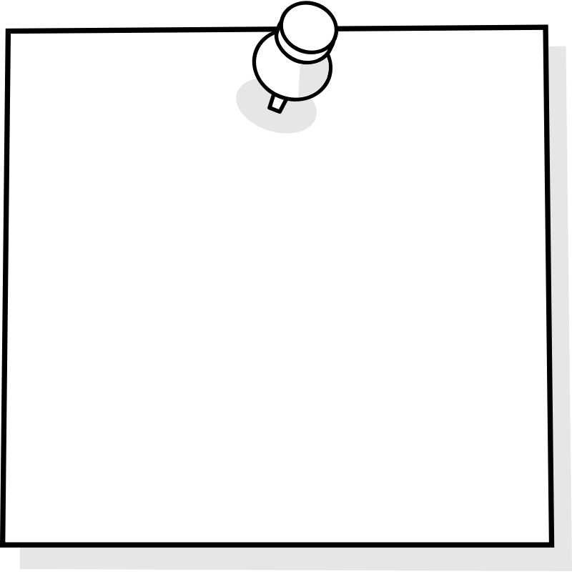
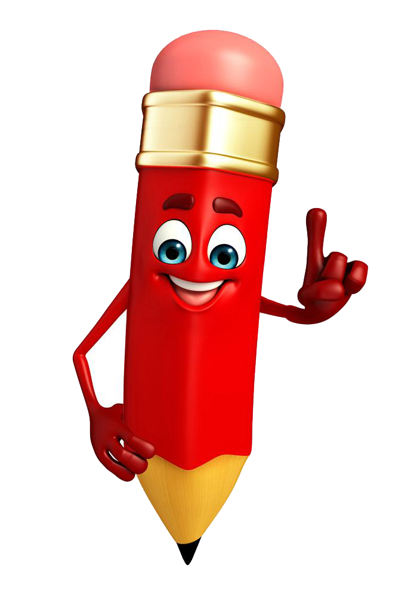
مـــكـــون التــطبيقـات الكتابية
3 أصَنِّفُ الأَفْـعالَ التَّـالِيَةَ:
مَدَّ – أَكَلَ –سَأَلَ – نـامَ – خَرَجَ – سَدَّ
111 احَوّْلُ الْفِعْلَ حَسَبَ الْمَطْلُوبِ:
انتِ | أنا | هي | أنتَ | هو | مَـدَّ
 |  |  |  |  | الماضي
 |  |  |  |  | الْمُضارِعُ
 |  |  |  |  | الأَمَـرُ
.......... | ........... | ........... | أفْعالٌ مَهْموزَةٌ
.......... | ........... | ........... | أفْعالٌ مُشَدَّدَةٌ
.......... | ........... | ........... | أفْعالٌ غَيْرُ مَهْموزَةٍ
2 أحَوِّلُ الْجُمْلَةَ التَّالِيَةِ:
تُـنَـظّْـفُ الْـمَنْزِلَ مِـنَ الأوْسـاخِ
أنتم............................................
هم..............................................
هن..............................................
انتن.............................................

Slide 10
مـــكـــون التــطبيقـات الكتابية
1 أكْمِلُ بِمَفْعولٍ مُطْلَقٍ في الْجُـمَلِ التَّالِيَةِ:
شَكَرَ الأَبُ الطَّبيبَ ......... جَزيلاً.
ضَرَبَ الْـوَلَـدُ الْكُـرَةَ .................
نَظَّفَتْ سُعـادُ الأَرْضَ ............. جَيِّـداً.
3 أبَيِّنُ الْفِعْلَ والْمَـفْعولَ فيهِ في الْجُمَلِ التَّالِيَةِ :
الْمَفْعولُ فيهِ | الْفِعْلُ | الْجُــمَــلُ
 |  | اسْتَيْقَظَ مُحَمَّدٌ صَباحـاً
 |  | جَلَسَ الرَّاعي تَحْتَ الشَّجَرَةِ
 |  | اراجِعُ دُروسي بأكِراً
2 أَضَعُ النَّواسِخَ الْحَرْفِيَّةَ في كلِّ جُمْلَةٍ وَأشْكُلُ آخِرَ الْمُبْتَدَإ والْخَـبَـرِ
إِنَّ – كَأَنَّ – لَـيْـتَ
....... الْـجَـو بـارِد.
...... الـثَّـعْـلَـب رَحـيـم.
...... الْـعـاصِـفَـةُ قَـوِيَّـةٌ.
...... الطَّـبـيـب مـاهِـرٌ.
4 أبَيِّنُ الْفِعْلَ والْمَـفْعولَ الْمُطْلَقَ في الْجُمَلِ التَّالِيَةِ :
الْمَفْعولُ الْمُطْلَقُ | الْفِعْلُ | الْجُــمَــلُ
 |  | لَقَّحَ الطَّبيبُ المَريضَ تَلْقيحاَ
 |  | غَسَلَ رامي غَسْلَتَيْنِ
 |  | نَبَّهَ الشُّرْطِيُّ السَّائِقَ تَنْبيهاُ

Slide 11
مـــكـــون التــطبيقـات الكتابية
1 أصَرّْفُ الْفِعْلَ "رَشَّ " حَسَبَ الضَّمائِرِ وَالأَزْمِنَةِ:
2 أمْـلأُ الْـفَـراغَ بِــما يُـنـاسِبُ:
الْمــاهِـرَ – الـنَّـشـيـطَـةُ – الْـمُـجْـتَـهِـدُ
نَـظَّـفَـتِ الأُمُّ ........... الْـمَـنْـزِلَ.
زُرْتُ الطَّـبيـبَ ........... فِـي عِـيَّـادَتِـهِ.
حَصَلَ الْمُتَعَلِّمُ ............ عـلى الْمَرْتَبَةِ الأولى.
الأمْرُ (طَلَبٌ) | الْمُضارِعُ( الأنَ) | الْماضي (أَمْس)
رُشَّ | تَــرُشُّ | رَشَـشْـتَ | أنـتَ
 |  |  | هــو
 |  |  | أنـــتِ
 |  |  | هــي
 |  |  | أنــتــمــا

